Slide 1
第二章 中文分词
自然语言处理

Slide 2
第二章 中文分词
2.1 词的定义
2.2 词典
2.3 切分算法
2.4 准确率评测指标
2.5 语言模型
2.6 中文分词语料库
2.7 训练
2.8 预测
2.9 标准化评测

Slide 3
2.1. 词的定义
2.1.1 词的定义
语言学上，词语的定义是具备独立意义的最小单位
定义比较模糊，难以作为计算依据
标准难以统一，例：“吃饭”、“北京机场”
基于词典的中文分词
定义较容易，词典中的字符串是词，词典外的字符串不是词
词典可以包含的词数量有限、时刻发展变化

Slide 4
中文分词定义
中文分词就是把中文的序列切分成有意义的词
添加合适的显性的词语边界标志使得所形成的词串反映句子的本意，这个过程就是通常所说的分词
例：知识/就是/力量，知识 就是 力量
目的
将句子分为若干个相关性较弱的部分，便于进一步处理
让机器更好地“理解”文章

Slide 5
应用
汉字处理：拼音输入法、手写识别、简繁转换
“发”->“發”还是“髮”
“物理地址”和“逻辑地址” 转为“物理位址”和“邏輯位址”
信息检索：Google 、Baidu
分子查询串：上海/皮肤病/医院
内容分析：机器翻译、广告推荐
语音处理：语音识别、语音合成

Slide 6
2.1.2 词的性质——齐夫定律
思考：词典包含词语有限，实际可能用到的词汇极多，可否考虑词典分词？
例：66万字的《毛泽东选集》四卷合订本，2775个汉字，不及总字数的10%
据统计，大约1000个汉字就能满足形成文献90%的需要，2400→99%，3800→99.9%

Slide 7
2.1.2 词的性质——齐夫定律
哈佛大学语言学家乔治·金斯利·齐夫于1949年发表的齐夫定律
齐夫定律：在给定的自然语言语料库中，任何一个词的频率与它在频率表中的排名成反比
Brown语料库，约一百零一万四千三百词, “the”,“of”,“and”频率约7%，3.6%，2.9%
频率*排名≈常数
Rank | Term | Freq. | Rank | Term | Freq.
1 | the | 69971 | 6 | in | 23341
2 | of | 36411 | 7 | that | 10595
3 | and | 28852 | 8 | is | 10099
4 | to | 26149 | 9 | was | 9816
5 | a | 23237 | 10 | he | 9543

Slide 8
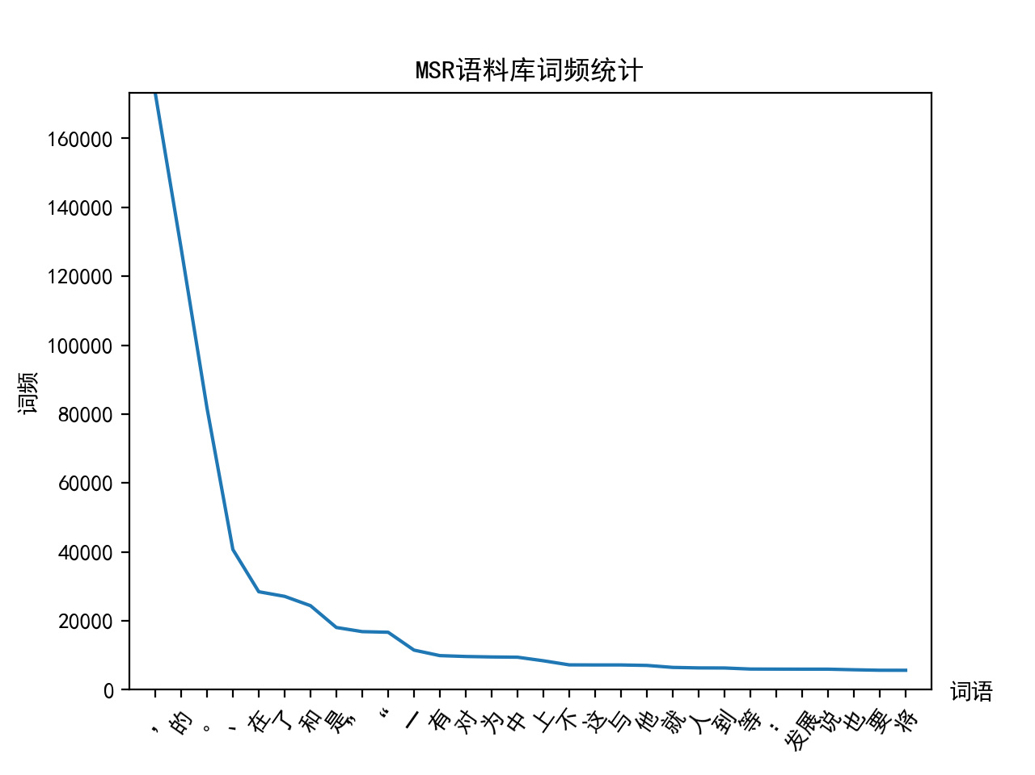
微软亚洲研究院语料库
满足幂律分布，也称长尾效应、二八原则、马太效应等
坐标分别为排名和频率的自然对数，接近直线

Slide 9
2.2 词典
搜狗实验室发布的互联网词库（SogouW，其中有15万个词条）
清华大学开放中文词库（THUOCL）
码农场千万级巨型汉语词库（千万级词条）
HanLP词典，以空格分隔的表格形式
希望 v 386 n 96 希罕 a 1 希翼 v 1 希腊 ns 19 希腊共和国 ns 1

Slide 10
2.3 切分算法
完全切分（非标准意义分词）
正向最长匹配
逆向最长匹配
双向最长匹配

Slide 11
2.3.1 完全切分
完全切分指的是，找出一段文本中的所有单词
不是标准意义上的分词，遍历文本中的连续序列，查询该序列是否在词典中即可
定义词典为dic，文本为text，当前处理位置为i
def fully_segment(text, dic): word_list = [] for i in range(len(text)): # i从0遍历到text的最后一个字的下标 for j in range(i + 1, len(text) + 1): # j遍历[i + 1, len(text)]区间 word = text[i:j] # 取出连续区间[i, j)对应的字符串 if word in dic: # 如果在词典中，则认为是一个词 word_list.append(word) return word_list
dic=load_dictionary()
print(fully_segment(‘商品和服务’;dic))

Slide 12
2.3.1 完全切分
‘商’，‘商品’，‘品’，‘和’，‘和服’，‘服’，‘服务’，‘务’
思考：就读吉林大学医学院
词典：就，读，吉，林，大，学，医，学，院，就读，吉林，大学，吉林大学，学医，医学，学院，医学院，…
完全切分结果？
就，就读，读，吉，吉林，吉林大学，林，大，大学，学，学医，医，医学，医学院，学，学院，院

Slide 13
2.3.2 正向最长（大）匹配
从左向右取待切分语句的m个字符作为匹配字段，m为词典中最长的词字符串长度
查找词典并进行匹配
如果匹配成功：则将这个匹配字段作为一个词切分
如果匹配不成功：则将这个匹配字段的最后一个字去掉，剩下的作为匹配字段，进行再次匹配。直到切分出所有词

Slide 14
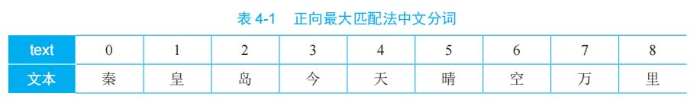
例“用正向最大匹配法对“秦皇岛今天晴空万里”进行中文分词
词典 ：“秦皇岛”“岛”“今天”“天晴”“晴空万里”“万里”……
【案例分析】根据当前词典，单词扫描的最大长度 max=4（实际的词典最大长度可能会更大）
秦皇岛
今天
晴空万里

Slide 15
例
词典
长江大桥
南京市长
南京市
大桥
长江
江
语句：南京市长江大桥
分词后：南京市长 江 大桥

Slide 16
例
语句：就读北京大学
分词后：就读 北京大学
语句：研究生命起源
分词后：研究生 命 起源

Slide 17
正向匹配注意事项
需要词典，未登录词问题
分词结果受词典大小影响
为提升扫描效率，可以根据汉字数量的情况来设计多个词典，根据字数分别从不同词典中进行扫描

Slide 18
2.3.2 逆向最长（大）匹配
从右向左取待切分语句的m个字符作为匹配字段，m为词典中最长的词字符串长度
查找词典并进行匹配
如果匹配成功：则将这个匹配字段作为一个词切分
如果匹配不成功：则将这个匹配字段的最前面一个字去掉，剩下的作为匹配字段，进行再次匹配。直到切分出所有词

Slide 19
【例】用逆向最大匹配法对“秦皇岛今天晴空万里”进行中文分词
词典 ：“秦皇岛”“岛”“今天”“天晴”“晴空万里”“万里”……
【案例分析】根据当前词典，单词扫描的最大长度 max=4（实际的词典最大长度可能会更大）
秦皇岛
今天
晴空万里

Slide 20
例：
语句：研究生命起源
分词后：研究 生命 起源
语句：项目的研究
分词后：项 目的 研究

Slide 21
逆向匹配注意事项
（1）使用逆序词典，待分词文本进行倒排处理，从而生成逆序文本，再根据逆序词典，对逆序文本用正向最大匹配算法进行处理
（2）中文偏正结构较多，逆向最大匹配算法比正向最大匹配算法的误差要小。统计结果表明，单纯使用正向最大匹配的错误率为 1/169，单纯使用逆向最大匹配的错误率为 1/245
（3）例：“你今天很好看”
正向最大匹配算法分词结果：“你 / 今天 / 很好 / 看”
逆向最大匹配算法分词结果：“你 / 今天 / 很 / 好看”

Slide 22
2.3.4 双向最长（大）匹配
融合两种匹配方法，流程如下：
同时执行正向和逆向最长匹配
若两者的词数不同，则返回词数更少的那一个
若两者的词数相同，
分词结果相同，没有歧义，任选其一
分词结果不同，返回两者中单字更少的那一个。当单字数也相同时，优先返回逆向最长匹配的结果

Slide 23
例：用双向最大匹配算法对“孩子喜欢在野生动物园玩”进行中文分词
两种分词结果 ：
正向最大匹配分词结果 ：“孩子” “喜欢” “在野” “生动” “物” “园” “玩”
逆向最大匹配分词结果 ：“孩子” “喜欢” “在” “野生” “动物园” “玩”

Slide 24
2.3.4 双向最长匹配
练习：分别进行正向最大匹配和逆向最大匹配，给出双向最大匹配结果
词典（不含单字）：
当下
地面
服务
和服
和尚
欢迎
积水
结婚
就餐
老师
目的
起源
前来
商品
尚未
生命
生前
师生
下雨天
项目
研究
研究生
迎新
雨天
语句：
1、项目的研究
2、商品和服务
3、研究生命起源
4、当下雨天地面积水
5、结婚的和尚未结婚的
6、欢迎新老师生前来就餐

Slide 25
2.3.4 双向最长匹配
正向/逆向最长匹配对比
序号 | 原文 | 正向最长匹配 | 逆向最长匹配
1 | 项目的研究 | [项目, 的, 研究] | [项, 目的, 研究]
2 | 商品和服务 | [商品, 和服, 务] | [商品, 和, 服务]
3 | 研究生命起源 | [研究生, 命, 起源] | [研究, 生命, 起源]
4 | 当下雨天地面积水 | [当下, 雨天, 地面, 积水] | [当, 下雨天, 地面, 积水]
5 | 结婚的和尚未结婚的 | [结婚, 的, 和尚, 未, 结婚, 的] | [结婚, 的, 和, 尚未, 结婚, 的]
6 | 欢迎新老师生前来就餐 | [欢迎, 新, 老师, 生前, 来, 就餐] | [欢, 迎新, 老, 师生, 前来, 就餐]
双向：3/6
逆向：4/6

Slide 26
2.4 准确率评测指标
准确率评测是指衡量一个系统的准确程度的值，可以理解为一系列评测指标
准确率（Accuracy）
精确率（Precision）
召回率（Recall）
F-measure值(F1值)
例：乙肝病毒检测系统检测100个受试者，报告有1位阳性携带者，并且确诊真的是阳性，报告剩余 99 人都是阴性，并且的确是阴性。 准确率？
假设有个不良商家造了一套假仪器，内部是个空盒子，对所有人都报告阴性。 准确率？

Slide 27
2.4.1 混淆矩阵与TP/FN/FP/TN
混淆矩阵也称误差矩阵，是表示精度评价的一种标准格式，用n行n列的矩阵形式来表示
混淆矩阵的纵坐标为预测结果，横坐标为标准答案（真实值）
以三类问题为例
 |  | 真实值
 |  | 类别1 | 类别2 | 类别3
预测值 | 类别1 | a | b | c
 | 类别2 | d | e | f
 | 类别3 | g | h | i
真实
预测

Slide 28
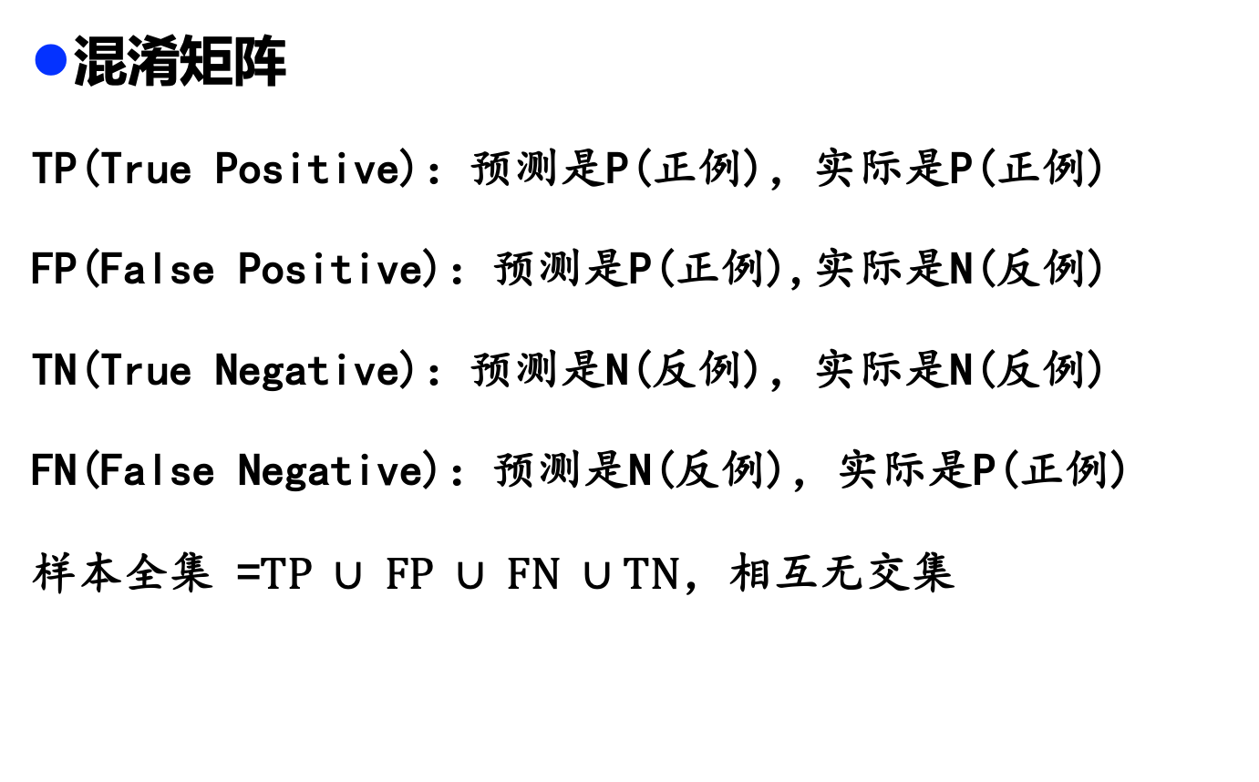
2.4.1 混淆矩阵与TP/FN/FP/TN
实际预测 | P | N
P | TP | FP
N | FN | TN
混淆矩阵
TP(True Positive)：预测是P(正例)，实际是P(正例)
FP(False Positive)：预测是P(正例),实际是N(反例)
TN(True Negative)：预测是N(反例)，实际是N(反例)
FN(False Negative)：预测是N(反例)，实际是P(正例)
样本全集 =$TP ∪ FP ∪ FN ∪TN$，相互无交集

Slide 29
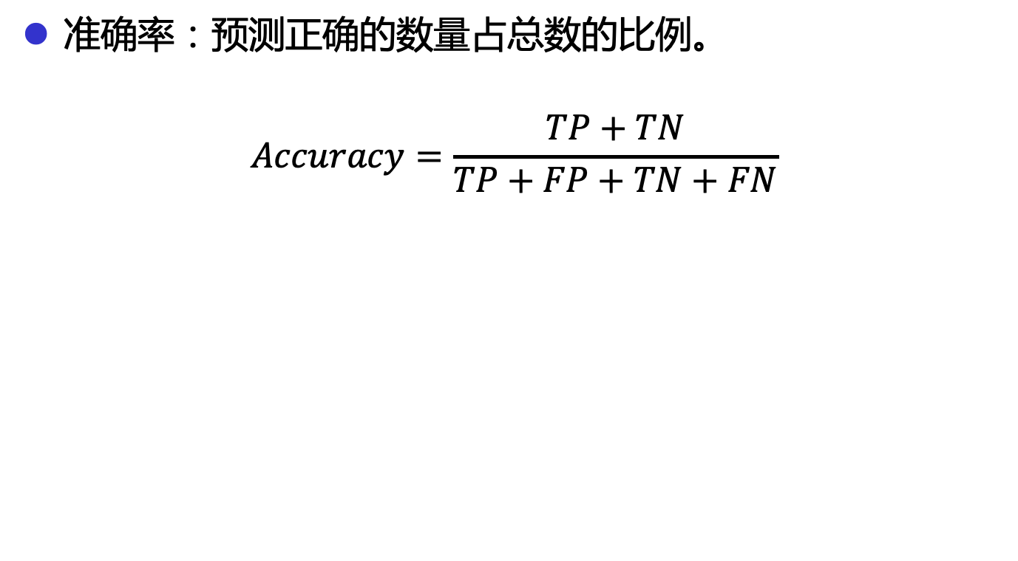
2.4.1 准确率
准确率：预测正确的数量占总数的比例。
$$Accuracy=\frac{TP+TN}{TP+FP+TN+FN}$$
实际预测 | P | N
P | TP | FP
N | FN | TN

Slide 30
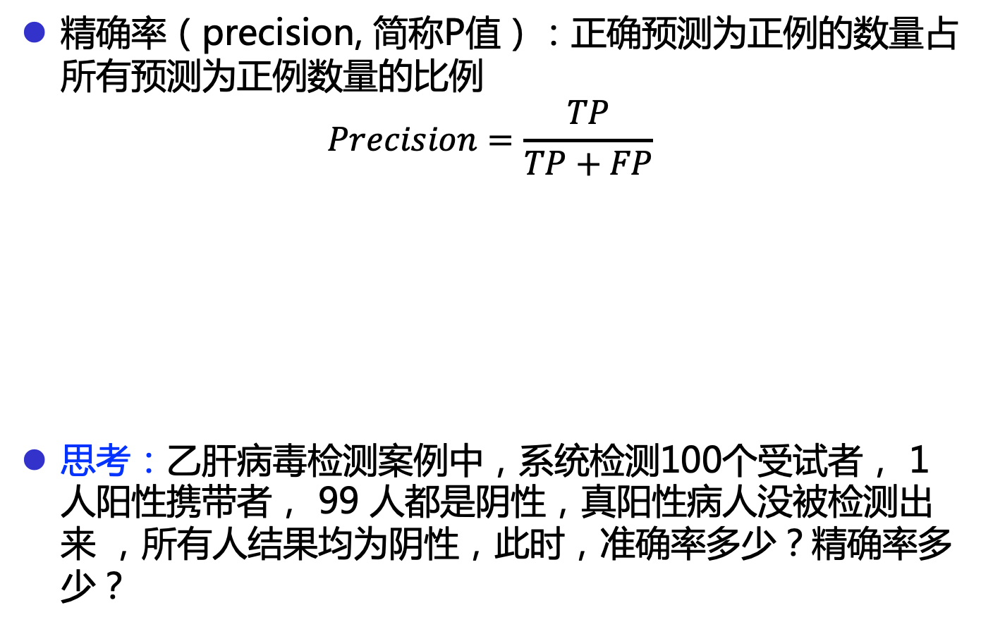
2.4.2 精确率
精确率（precision, 简称P值）：正确预测为正例的数量占所有预测为正例数量的比例
$$Precision=\frac{TP}{TP+FP}$$
思考：乙肝病毒检测案例中，系统检测100个受试者， 1人阳性携带者， 99 人都是阴性，真阳性病人没被检测出来 ，所有人结果均为阴性，此时，准确率多少？精确率多少？
实际预测 | P | N
P | TP | FP
N | FN | TN

Slide 31
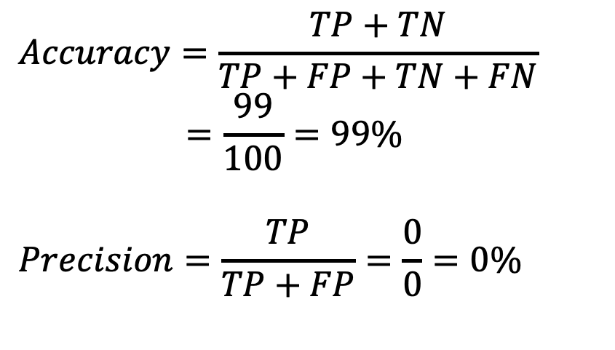
乙肝病毒检测案例中，系统检测100个受试者， 1人阳性携带者， 99 人都是阴性，真阳性病人没被检测出来 ，所有人结果均为阴性，此时，准确率多少？精确率多少？
$$Accuracy=\frac{TP+TN}{TP+FP+TN+FN}$$
$$=\frac{99}{100}=99\%$$
$$Precision=\frac{TP}{TP+FP}=\frac{0}{0}=0\%$$
实际预测 | P | N
P | 0 | 0
N | 1 | 99

Slide 32
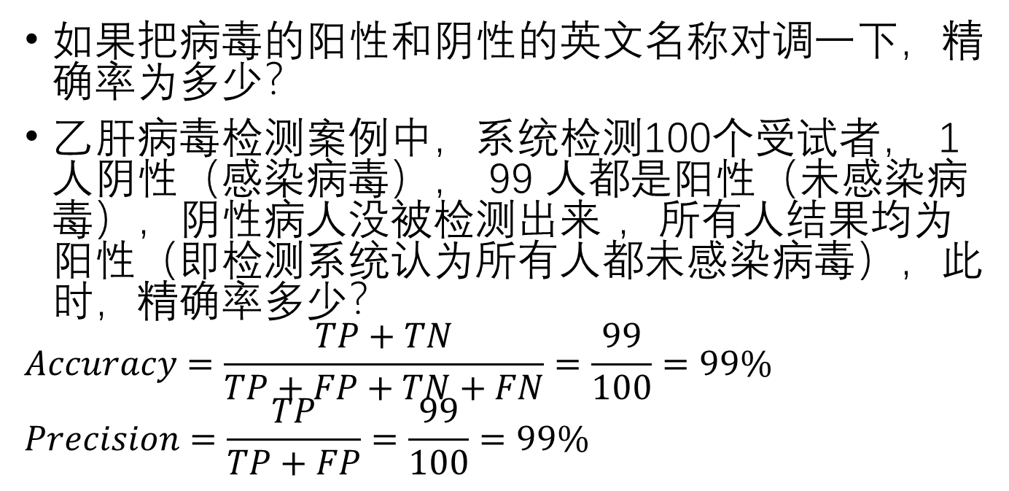
如果把病毒的阳性和阴性的英文名称对调一下，精确率为多少？
乙肝病毒检测案例中，系统检测100个受试者， 1人阴性（感染病毒）， 99 人都是阳性（未感染病毒），阴性病人没被检测出来 ，所有人结果均为阳性（即检测系统认为所有人都未感染病毒），此时，精确率多少？
$$Accuracy=\frac{TP+TN}{TP+FP+TN+FN}=\frac{99}{100}=99\%$$
$$Precision=\frac{TP}{TP+FP}=\frac{99}{100}=99\%$$
实际预测 | P | N
P | 99 | 1
N | 0 | 0
实践中，并不这样做，优先将关注度高的作为正类
搜索引擎的索引中，全部网页有亿万条，相关网页只有10条，此时相关网页就应当作为正例

Slide 33
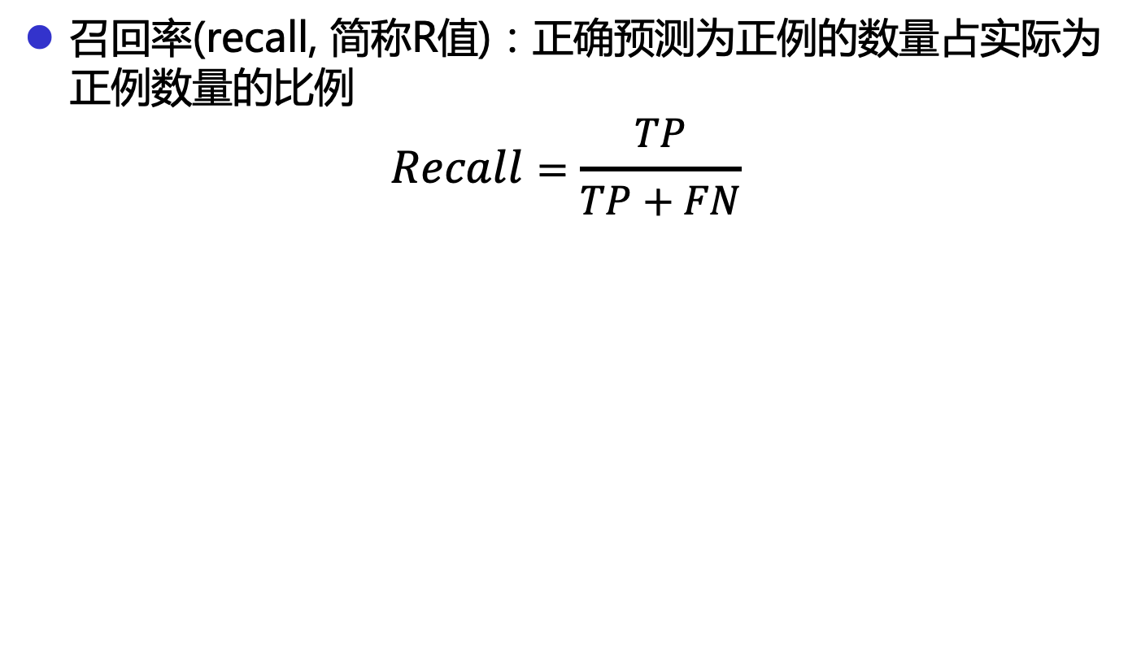
2.4.3 召回率
召回率(recall, 简称R值)：正确预测为正例的数量占实际为正例数量的比例
$$Recall=\frac{TP}{TP+FN}$$
实际预测 | P | N
P | TP | FP
N | FN | TN

Slide 34
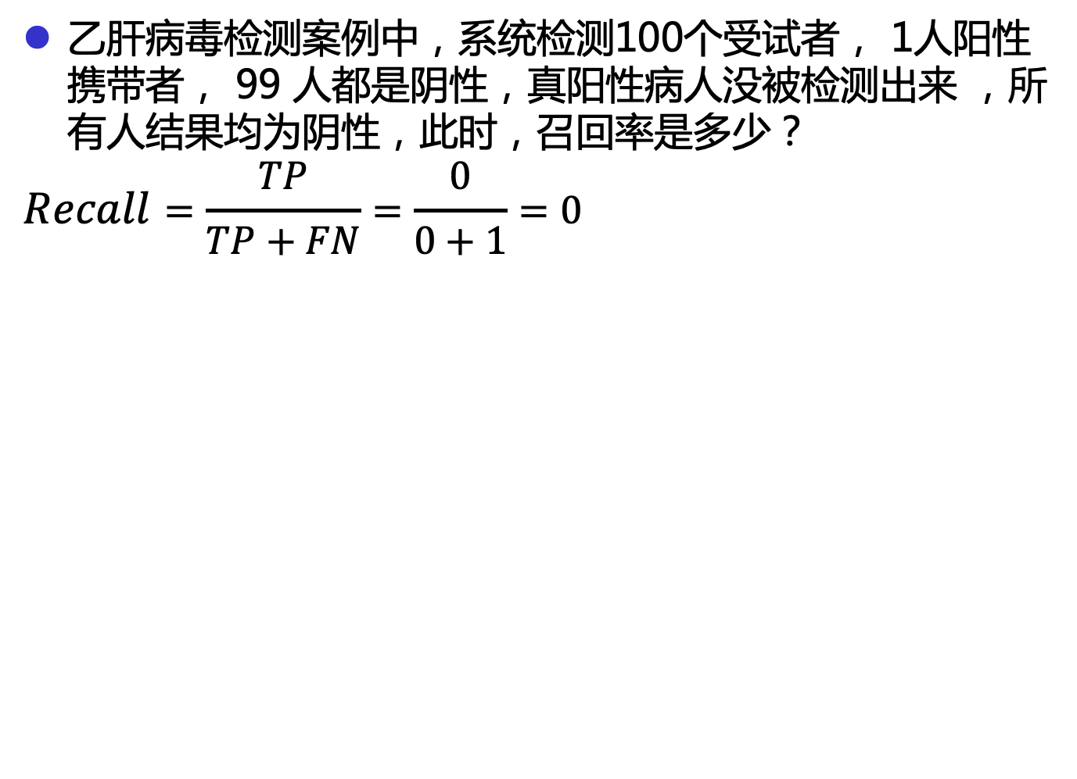
乙肝病毒检测案例中，系统检测100个受试者， 1人阳性携带者， 99 人都是阴性，真阳性病人没被检测出来 ，所有人结果均为阴性，此时，召回率是多少？
$$Recall=\frac{TP}{TP+FN}=\frac{0}{0+1}=0$$
实际预测 | P | N
P | TP | FP
N | FN | TN
实际预测 | P | N
P | 0 | 0
N | 1 | 99

Slide 35
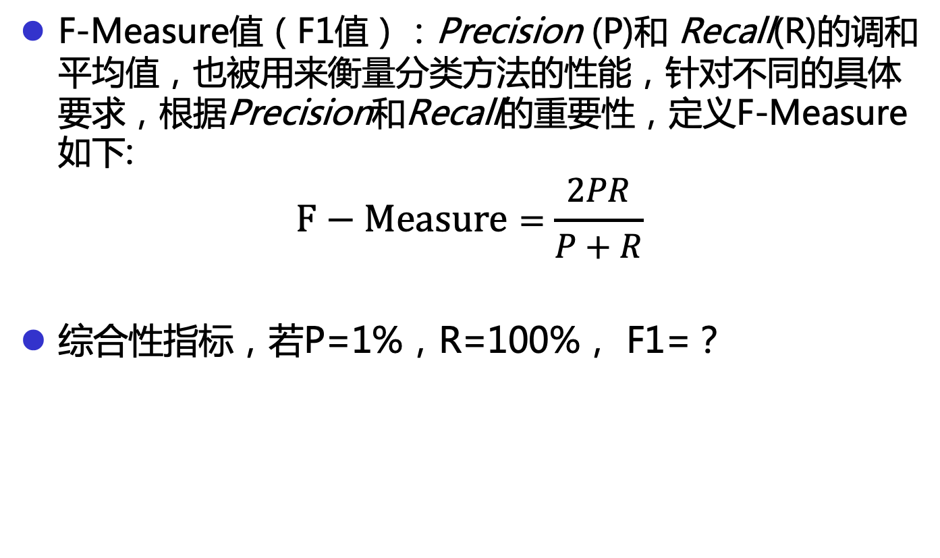
2.4.4 F1值
F-Measure值（F1值）：Precision (P)和 Recall(R)的调和平均值，也被用来衡量分类方法的性能，针对不同的具体要求，根据Precision和Recall的重要性，定义F-Measure如下:
$$F−Measure=\frac{2PR}{P+R}$$
综合性指标，若P=1%，R=100%， F1=？

Slide 36
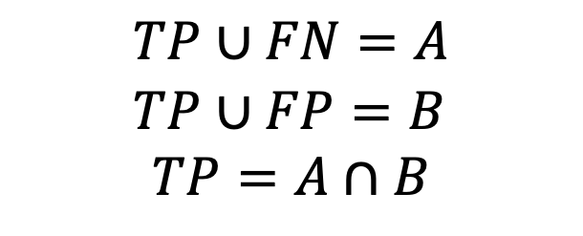
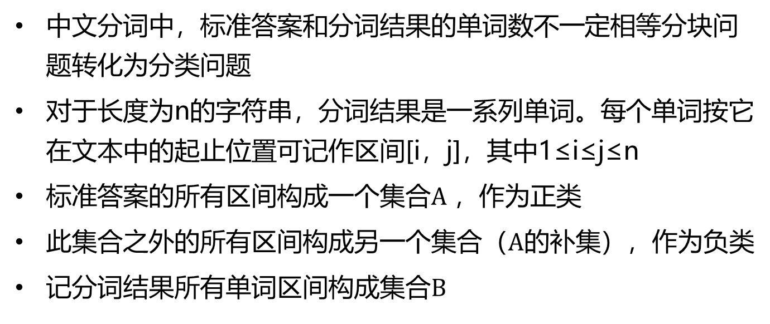
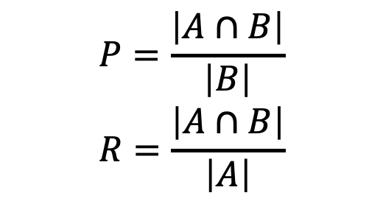
2.4.5 分词中的P、R、F1计算
中文分词中，标准答案和分词结果的单词数不一定相等分块问题转化为分类问题
对于长度为n的字符串，分词结果是一系列单词。每个单词按它在文本中的起止位置可记作区间[i，j]，其中1≤i≤j≤n
标准答案的所有区间构成一个集合$A$ ，作为正类
此集合之外的所有区间构成另一个集合（$A$的补集），作为负类
记分词结果所有单词区间构成集合$B$
实际预测 | P | N
P | TP | FP
N | FN | TN
$$TP∪FN=A \\ TP∪FP=B$$
$TP=A∩B$
$$P=\frac{\left|A∩B\right|}{\left|B\right|}$$
$$R=\frac{\left|A∩B\right|}{\left|A\right|}$$

Slide 37
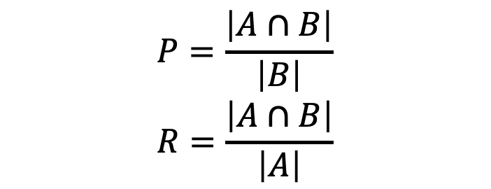
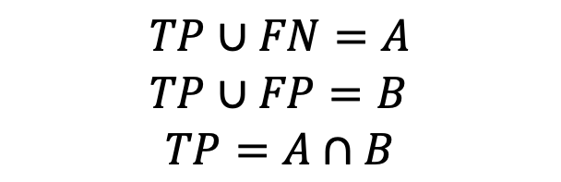
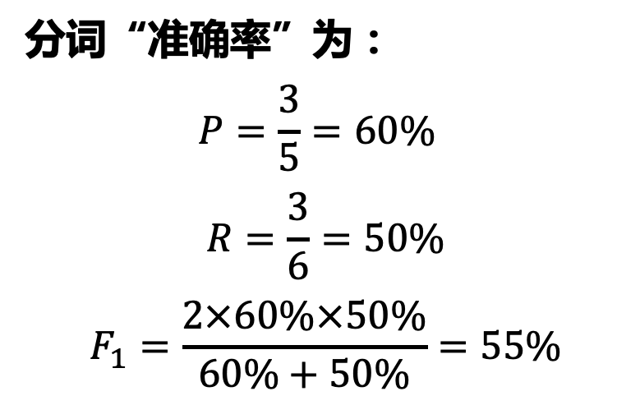
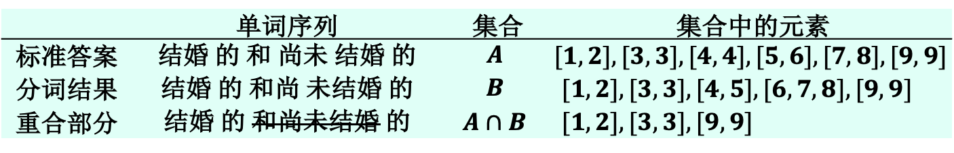
2.4.5 分词中的P、R、F1计算
P、R、F1计算
 | 单词序列 | 集合 | 集合中的元素
标准答案 | 结婚 的 和 尚未 结婚 的 | $$A$$ | $$[1,2],[3,3],[4,4],[5,6],[7,8],[9,9]$$
分词结果 | 结婚 的 和尚 未结婚 的 | $$B$$ | $$[1,2],[3,3],[4,5],[6,7,8],[9,9]$$
重合部分 | 结婚 的 和尚未结婚 的 | $$A∩B$$ | $$[1,2],[3,3],[9,9]$$
分词“准确率”为：
$$P=\frac{3}{5}=60\%$$
$$R=\frac{3}{6}=50\%$$
$$F_{1}=\frac{2×60\%×50\%}{60\%+50\%}=55\%$$
$$TP∪FN=A \\ TP∪FP=B$$
$TP=A∩B$
$$P=\frac{\left|A∩B\right|}{\left|B\right|}$$
$$R=\frac{\left|A∩B\right|}{\left|A\right|}$$

Slide 38
2.4.6 OOV 与 IV
OOV指的是“未登录词”（out of vocabulary）
词典以外的词（也就是OOV）都是新词
IV指的是“登录词”（in vocabulary）
IV Recall Rate指的是词典中的词汇被正确召回的概率
词典中的词汇都无法百分之百召回，说明词典分词的消歧能力不好

Slide 39
2.5.1 什么是语言模型
“商品和服务”两种分词结果
“商品 和服 务”
“商品 和 服务” ✔️
能否让计算机也学会这种知识呢?
人工制定分词结果的优先级列表✗
制作一个语料库里面的句子都是分好词的，然后统计一下所有切分方式的出现次数，利用统计方法建模 ✓

Slide 40
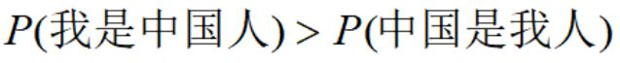
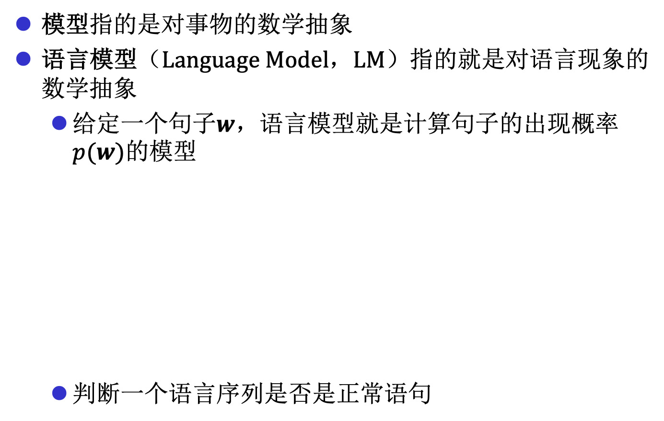
2.5.1 什么是语言模型
模型指的是对事物的数学抽象
语言模型（Language Model，LM）指的就是对语言现象的数学抽象
给定一个句子$w$，语言模型就是计算句子的出现概率$p(w)$的模型
判断一个语言序列是否是正常语句

Slide 41
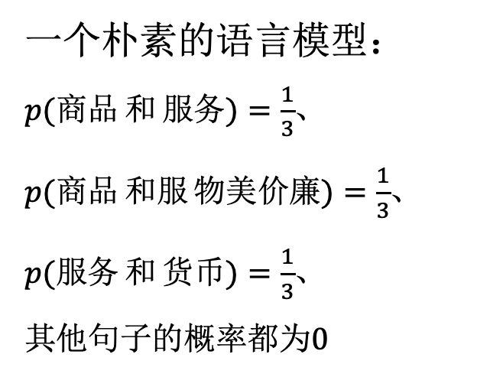
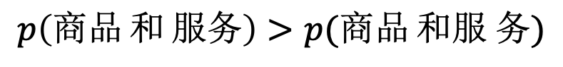
2.5.1 什么是语言模型
微型语料库
商品 和 服务 商品 和服 物美价廉 服务 和 货币
一个朴素的语言模型：
$p(商品 和 服务)=\frac{1}{3}$、
$p(商品 和服 物美价廉)=\frac{1}{3}$、
$p(服务 和 货币)=\frac{1}{3}$、
其他句子的概率都为0
$$p\left(商品 和 服务\right)>p(商品 和服 务)$$

Slide 42
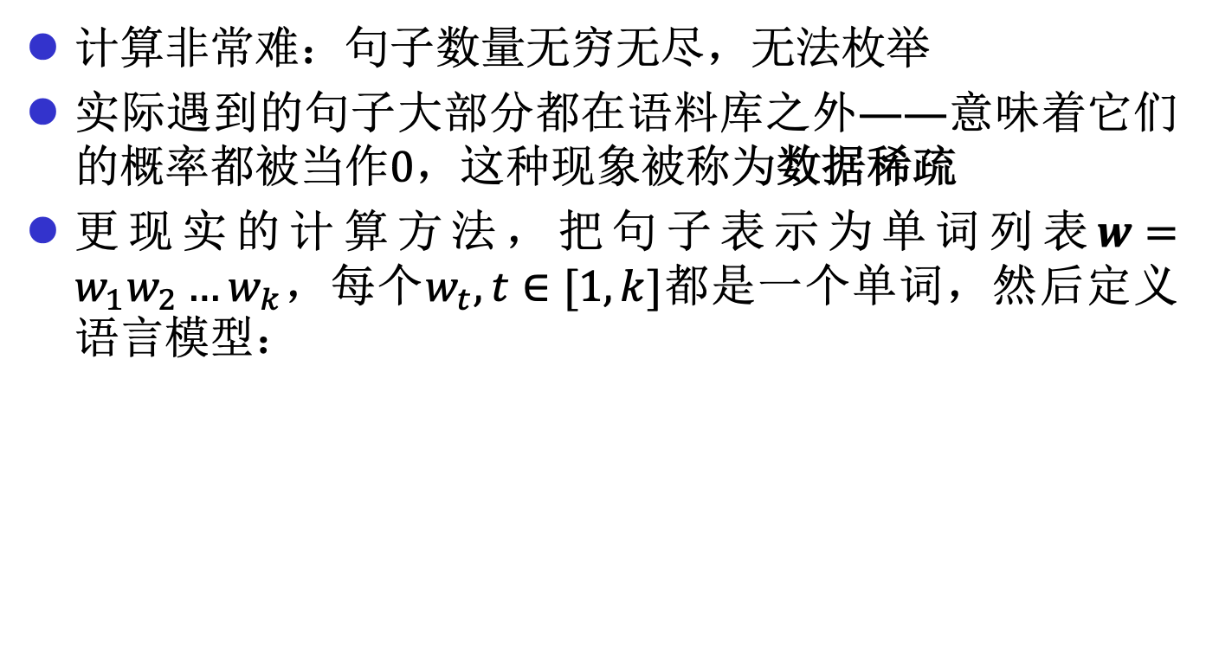
2.5.1 什么是语言模型
计算非常难：句子数量无穷无尽，无法枚举
实际遇到的句子大部分都在语料库之外——意味着它们的概率都被当作$0$，这种现象被称为数据稀疏
更现实的计算方法，把句子表示为单词列表$w=w_{1}w_{2}…w_{k}$，每个$w_{t},t∈[1,k]$都是一个单词，然后定义语言模型：

Slide 43
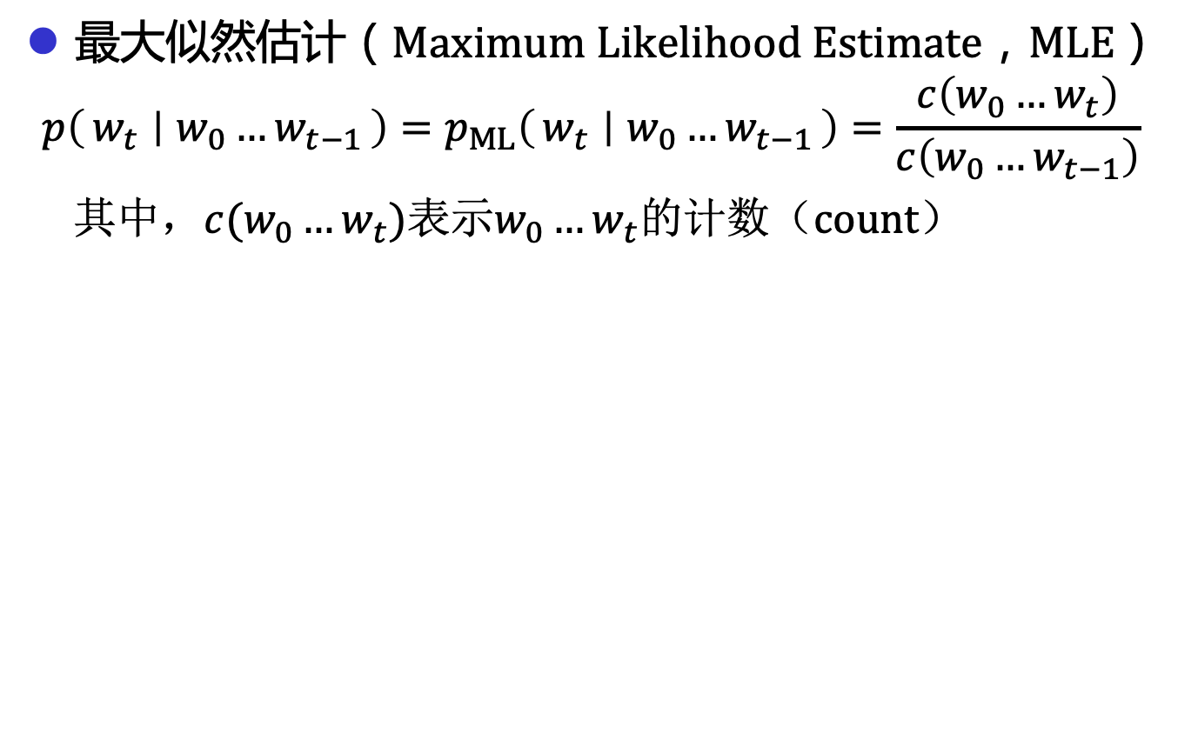
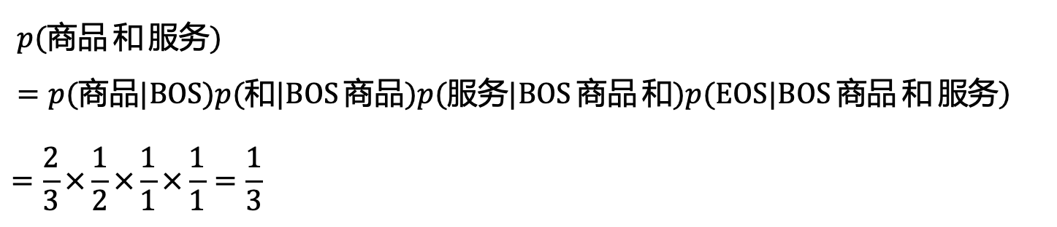
2.5.1 什么是语言模型
最大似然估计（Maximum Likelihood Estimate，MLE）
$$p\left(w_{t} ∣ w_{0}…w_{t−1}\right)=p_{ML}\left(w_{t} ∣ w_{0}…w_{t−1}\right)=\frac{c\left(w_{0}…w_{t}\right)}{c\left(w_{0}…w_{t−1}\right)}$$
其中，$c(w_{0}…w_{t})$表示$w_{0}…w_{t}$的计数（count）
例：
商品 和 服务 商品 和服 物美价廉 服务 和 货币
结果与枚举一致
$$\left.p(商品 和 服务)=p(商品|BOS)p(和|BOS 商品)p(服务|BOS 商品 和)p(EOS|BOS 商品 和 服务\right)$$
$$=\frac{2}{3}×\frac{1}{2}×\frac{1}{1}×\frac{1}{1}=\frac{1}{3}$$

Slide 44
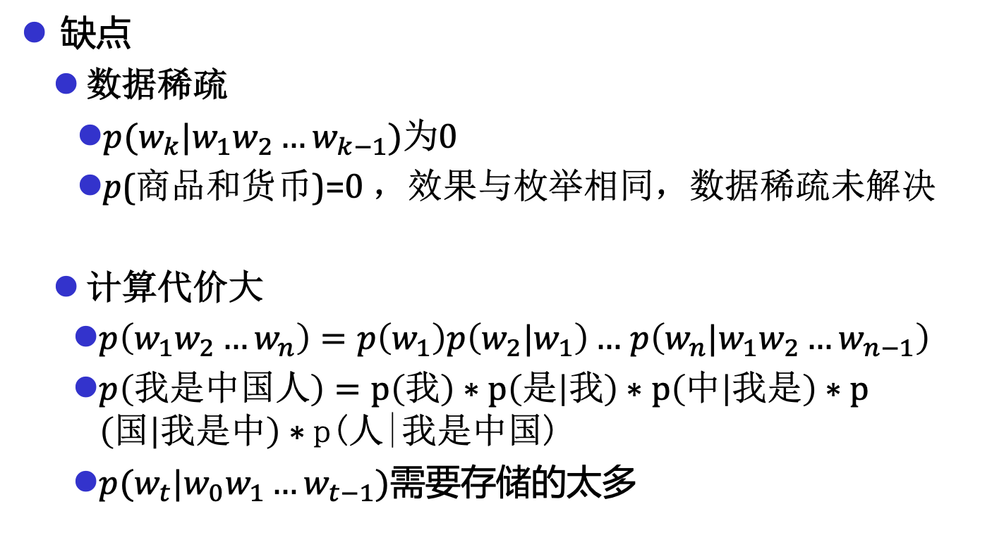
2.5.1 什么是语言模型
缺点
数据稀疏
$p(w_{k}|w_{1}w_{2}…w_{k−1})$为0
p(商品和货币)=0 ，效果与枚举相同，数据稀疏未解决
计算代价大
$p\left(w_{1}w_{2}…w_{n}\right)=p\left(w_{1}\right)p\left(w_{2}{|w}_{1}\right)…$ $p\left(w_{n}{|w}_{1}w_{2}…w_{n−1}\right)$
$p\left(我是中国人\right)=p\left(我\right)∗p\left(是 | 我\right)∗p\left(中 | 我是\right)∗p\left(国 | 我是中\right)∗\text{p}\text{(}\text{人}\text{|}\text{我是中国}\text{)}$
$p(w_{t}|w_{0}w_{1}…w_{t−1})$需要存储的太多

Slide 45
2.5.2 N-gram语言模型（N元语法）
简单的概率模型：一个单词后面可能跟随任意其他单词概率是相等的
例：若英语中有100000个单词，那么任何一个单词后面跟随其他任何单词的概率将是1/100000
稍复杂概率模型：任何一个单词后面可以跟随其他任意单词，但后面一个单词要按照它正常的频率来出现
例：，在Brown语料库中，单词the的频度相对比较高，它出现69971次，单词rabbit在Brown语料库中只出现11次

Slide 46
2.5.2 N-gram语言模型（N元语法）
对任意符号串：the概率0.07 ，rabbit概率0.00001 ，据此猜测下一个单词
例： Just then, the white
此时rabbit比the更合理
因此，要看单词对于给定的前一个单词的条件概率
使用P(rabbit|a)来逼近P(rabbit|Just the other day I saw a)

Slide 47
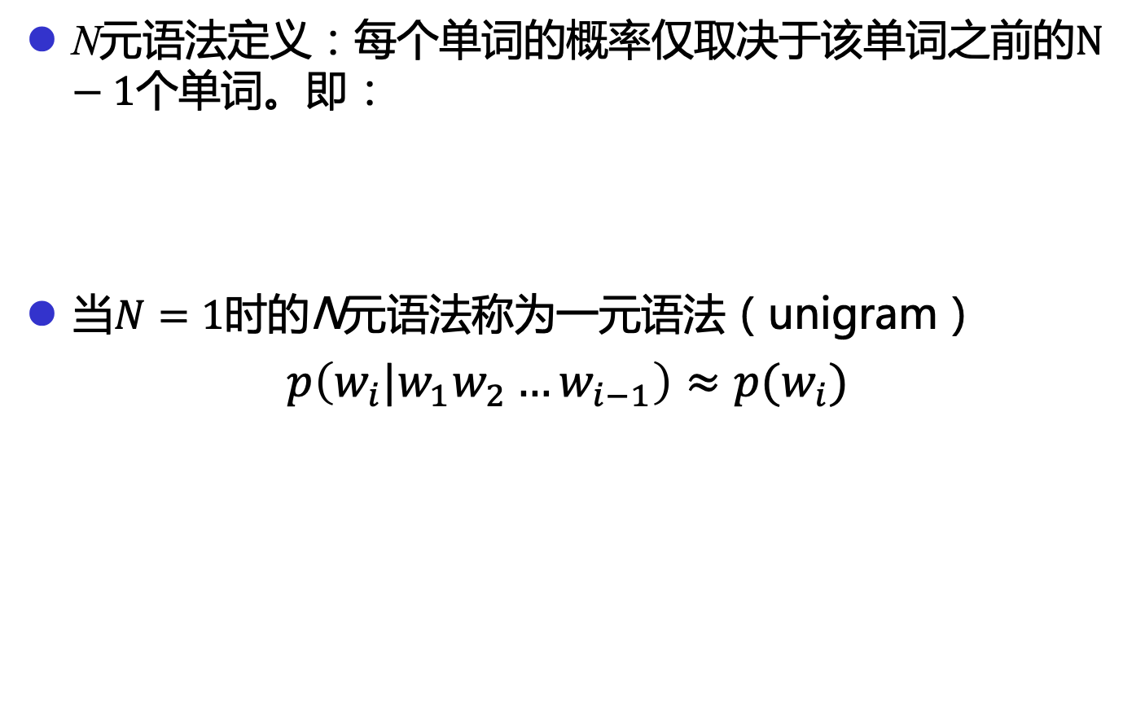
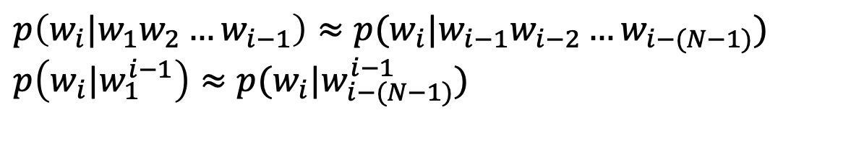
2.5.2 N-gram语言模型（N元语法）
N元语法定义：每个单词的概率仅取决于该单词之前的$N−1$个单词。即：
当$N=1$时的N元语法称为一元语法（unigram）
$$p\left(w_{i}{|w}_{1}w_{2}…w_{i−1}\right)≈p(w_{i})$$
$$p\left(w_{i}{|w}_{1}w_{2}…w_{i−1}\right)≈p(w_{i}|w_{i−1}w_{i−2}…w_{i−(N−1)})$$
$$p\left(w_{i}|w_{1}^{i−1}\right)≈p(w_{i}|w_{i−(N−1)}^{i−1})$$

Slide 48

2.5.2 N-gram语言模型（N元语法）
当$N=2$时的N元语法称为二元语法（bigram）
$$p\left(w_{i}{|w}_{1}w_{2}…w_{i−1}\right)≈p(w_{i}|w_{i−1})$$

Slide 49
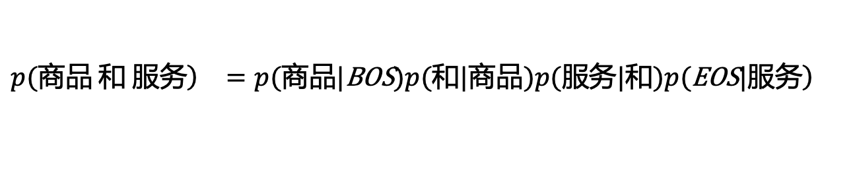
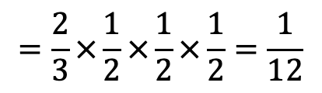
利用二元语法模型，计算“商品 和 服务”的概率
首先对语料进行处理，根据n元语法要求，一个词的概率只跟前边n-1个词有关
要使所有的概率之和为1，因此我们要在句首和句尾加上一个句首标记<BOS>和句尾标记<EOS>
$$\begin{matrix}\left.p(商品 和 服务\right) & \left.=p(商品|\text{BOS})p(和|商品)p(服务|和)p(\text{EOS}|服务\right) \\ & \\ & \end{matrix}$$
$$=\frac{2}{3}×\frac{1}{2}×\frac{1}{2}×\frac{1}{2}=\frac{1}{12}$$
微型语料库
商品 和 服务 商品 和服 物美价廉 服务 和 货币

Slide 50
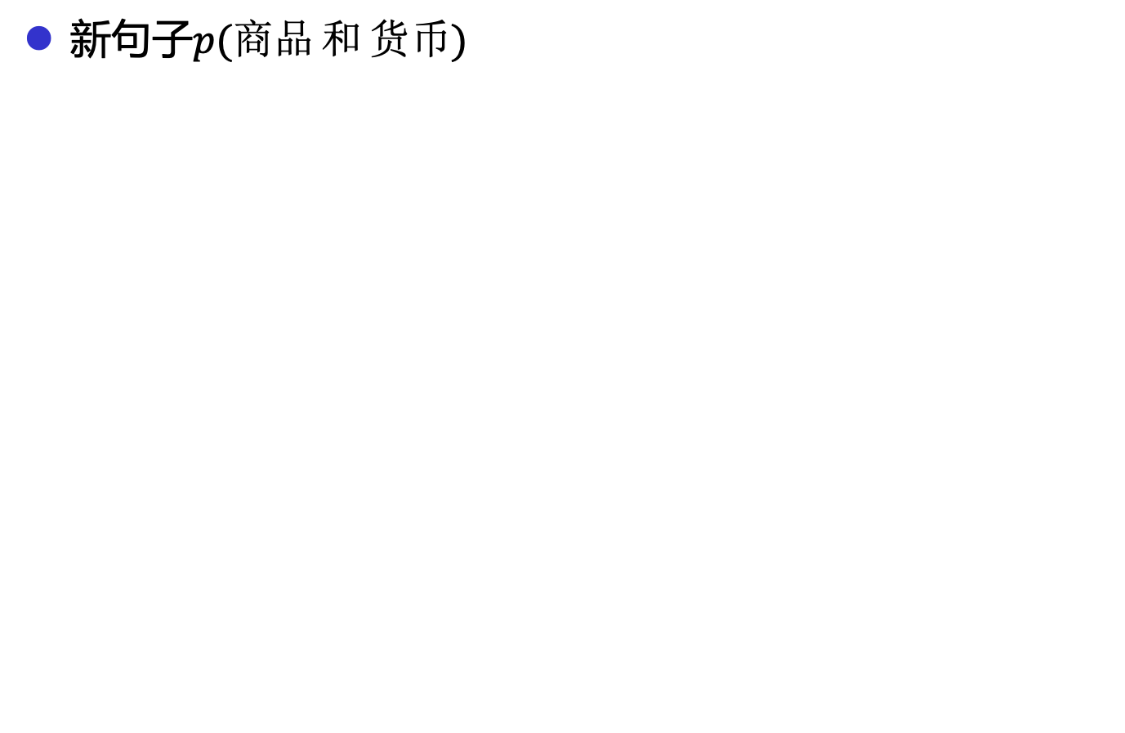
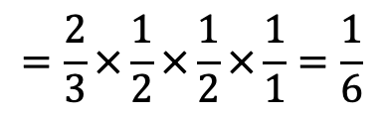
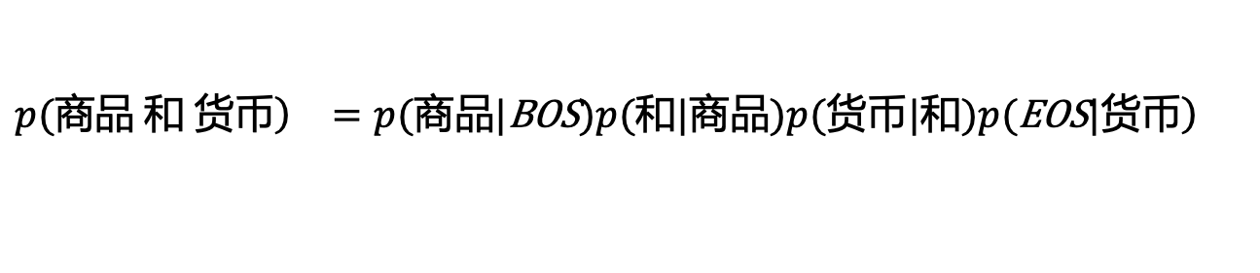
新句子$p(商品 和 货币)$
$$\begin{matrix}\left.p(商品 和 货币\right) & \left.=p(商品|\text{BOS})p(和|商品)p(货币|和)p(\text{EOS}|货币\right) \\ & \\ & \end{matrix}$$
$$=\frac{2}{3}×\frac{1}{2}×\frac{1}{2}×\frac{1}{1}=\frac{1}{6}$$
微型语料库
商品 和 服务 商品 和服 物美价廉 服务 和 货币

Slide 51
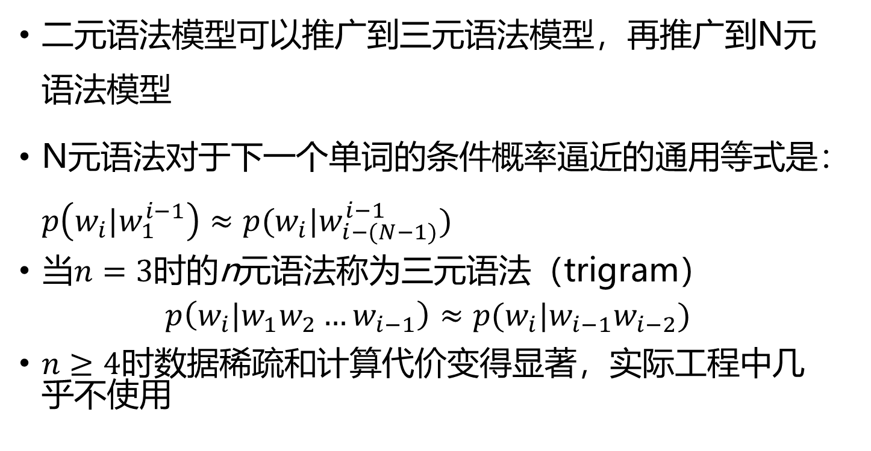
2.5.2 N-gram语言模型（N元语法）
二元语法模型可以推广到三元语法模型，再推广到N元语法模型
N元语法对于下一个单词的条件概率逼近的通用等式是：$p\left(w_{i}|w_{1}^{i−1}\right)≈p(w_{i}|w_{i−(N−1)}^{i−1})$
当$n=3$时的n元语法称为三元语法（trigram）
$$p\left(w_{i}{|w}_{1}w_{2}…w_{i−1}\right)≈p(w_{i}|w_{i−1}w_{i−2})$$
$n≥4$时数据稀疏和计算代价变得显著，实际工程中几乎不使用

Slide 52
例：基于 N-gram 模型算法对“我喜欢观赏日出”进行中文分词
① 待分词文本。
X = " 我喜欢观赏日出 "
② 对于待分词文本提出分词方案。
Y1 = {" 我喜 "，" 欢观 "，" 赏 "，" 日出 "}
Y2 = {" 我喜 "，" 欢 "，" 观赏 "，" 日出 "}
Y3 = {" 我 "，" 喜 "，" 欢观 "，" 赏日出 "}
Y4 = {" 我 "，" 喜欢 "，" 观赏 "，" 日出 "}
③ 概率计算。
P(Y1 ) = P( 我喜 )*P( 欢观 | 我喜 )*P( 赏 | 欢观 )*P( 日出 | 赏 )
P(Y2 ) = P( 我喜 )*P( 欢 | 我喜 )*P( 观赏 | 欢 )*P( 日出 | 观赏 )
P(Y3 ) = P( 我 )*P( 喜 | 我 )*P( 欢观 | 喜 )*P( 赏日出 | 欢观 )
P(Y4 ) = P( 我 )*P( 喜欢 | 我 )*P( 观赏 | 喜欢 )*P( 日出 | 观赏 )

Slide 53
N-gram语言模型总结
优点
采用极大似然估计，参数易训练
包含了前 n-1 个词的全部信息
可解释性强，直观易理解
缺点
数据稀疏
存在OOV问题
基于统计频次，泛化能力差

Slide 54
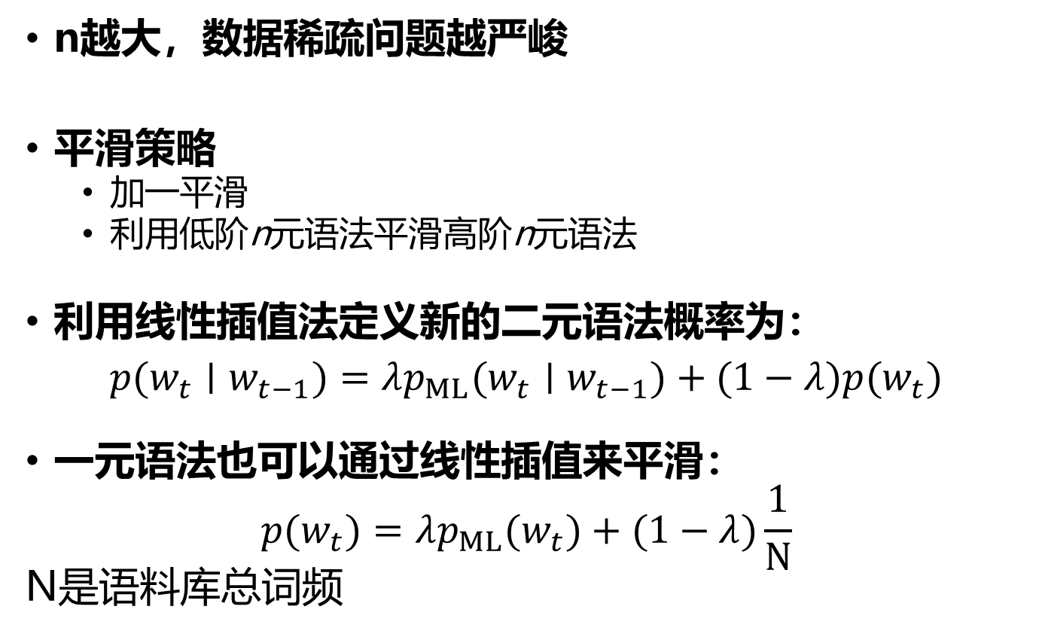
2.5.4 数据稀疏与平滑策略
n越大，数据稀疏问题越严峻
平滑策略
加一平滑
利用低阶n元语法平滑高阶n元语法
利用线性插值法定义新的二元语法概率为：
$$p(w_{t}∣w_{t−1})=λp_{ML}(w_{t}∣w_{t−1})+(1−λ)p(w_{t})$$
一元语法也可以通过线性插值来平滑：
$$p(w_{t})=λp_{ML}(w_{t})+(1−λ)\frac{1}{N}$$
N是语料库总词频

Slide 55
2.6 中文分词语料库及工具
一些常用的中文分词语料库，为后面的参数统计提供样本语料库
1998年《人民日报》语料库PKU
微软亚洲研究院语料库MSR
香港城市大学提供的CITYU-繁体中文语料库

Slide 56
2.6.1 1998年《人民日报》语料库PKU
我国第一个大型的现代汉语标注语料库，以《人民日报》1998年的纯文本预料为基础，词语切分、词性标注等加工工作
1998年上半年的人民日报标注语料库（约1,300万字＝约730万词）新闻信息中心公开提供许可使用权
免费公开1个月的人民日报标注语料库，研究人员可自由下载
例：
先 有 通货膨胀 干扰 ， 后 有 通货 紧缩 叫板
治疗 精神 分裂症 将 有 新药
2000年 诺贝尓 生理学 或 医学 奖得主 之一
本版 照片 由 王 成 、 高 山 、 孙 家驹 、 胡 斌 提供

Slide 57
2.6.3 繁体中文分词语料库
香港城市大学提供的CITYU
台湾中央研究院提供的AS
语料库规模
AS>MSR>CITYU>PKU
语料库难度
CITYU>PKU>AS>MSR
中文分词语料库训练集统计
语料库 | 字符数 | 词语种数 | 总词频 | 平均词长
PKU | 183万 | 6万 | 111万 | 1.6
MSR | 405万 | 9万 | 237万 | 1.7
AS | 837万 | 14万 | 545万 | 1.5
CITYU | 240万 | 7万 | 146万 | 1.7
中文分词语料库测试集统计
语料库 | 字符数 | 词语种数 | 总词频 | 平均词长 | OOV
PKU | 17万 | 1万 | 10万 | 1.7 | 5.75%
MSR | 18万 | 1万 | 11万 | 1.7 | 2.65%
AS | 20万 | 2万 | 12万 | 1.6 | 4.33%
CITYU | 7万 | 1万 | 4万 | 1.7 | 7.40%

Slide 58
2.6 中文分词语料库及工具
工具
jieba-结巴
北京大学PKUseg
清华大学THULAC
HanLP
哈工大LTP
NLTK
斯坦福分词器CoreNLP

Slide 59
2.6.5 jieba中文分词
支持四种分词模式
精确模式：试图将句子最精确地切开，适合文本分析
全模式：把句子中所有的可以成词的词语都扫描出来, 速度快，但不能解决歧义
搜索引擎模式：在精确模式的基础上，对长词再次切分，提高召回率，适合用于搜索引擎分词
paddle模式：利用PaddlePaddle深度学习框架，训练序列标注网络模型实现分词，同时支持词性标注

Slide 60
例1：今天天气真好 例2：我来到吉林大学物理学院，发现这儿真不错
精确模式
今天天气/真/好
我/来到/吉林大学/物理学院/， /发现/这儿/真不错
全模式
今天/今天天气/天天/天气/真/好
我/来到/吉林/吉林大学/大学/物理/物理学/物理学院/理学/理学院/学院/ ， /发现/这儿/真不/真不错/不错
搜索引擎模式
今天/天天/天气/今天天气/真/好
我/来到/吉林/大学/吉林大学/物理/理学/学院/物理学/理学院/物理学院/， /发现/这儿/真不/不错/真不错

Slide 61
2.6.6 PKUseg中文分词
由北京大学语言计算与机器学习研究组进行开发并开源的一个多领域中文分词工具
多领域分词
匹配了专业领域的分词模型，目前提供的专业领域包括： 新闻领域、医药领域、网络领域、旅游领域
支持添加自定义单词
支持词性标注

Slide 62
例
语句：不含预处理的同基因外周血造血干细胞移植治疗重型再生障碍性贫血获得长期缓解一例。
默认模型得到的结果： ['不', '含', '预', '处理', '的', '同', '基因', '外', '周血', '造血', '干细胞', '移植', '治疗', '重型', '再生', '障碍性', '贫血', '获得', '长期', '缓解', '一', '例’]
医药模型得到的结果 ['不', '含', '预处理', '的', '同', '基因', '外周', '血', '造血干细胞', '移植', '治疗', '重型', '再生障碍性贫血', '获得', '长期', '缓解', '一', '例']

Slide 63
2.6.7 HanLP中文分词
HanLP线上模型训练自9970万字的大型综合语料库，覆盖新闻、社交媒体、金融、法律等多个领域， 是一个大型中文分词语料库
HanLP具备功能完善、性能高效、架构清晰、语料时新、可自定义的特点

Slide 64
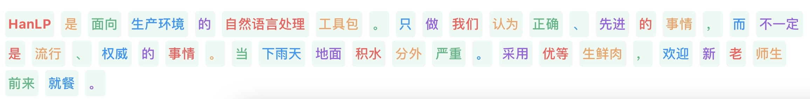
例：
HanLP是面向生产环境的自然语言处理工具包。
只做我们认为正确、先进的事情，而不一定是流行、权威的事情。
当下雨天地面积水分外严重。
采用优等生鲜肉，欢迎新老师生前来就餐。

Slide 65
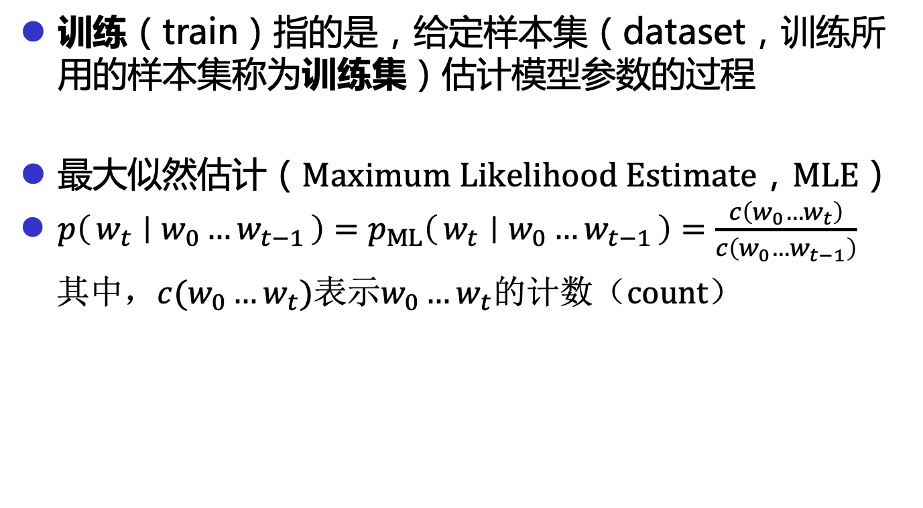
2.7 训练
训练（train）指的是，给定样本集（dataset，训练所用的样本集称为训练集）估计模型参数的过程
最大似然估计（Maximum Likelihood Estimate，MLE）
$p\left(w_{t} ∣ w_{0}…w_{t−1}\right)=p_{ML}\left(w_{t} ∣ w_{0}…w_{t−1}\right)=\frac{c\left(w_{0}…w_{t}\right)}{c\left(w_{0}…w_{t−1}\right)}$
其中，$c(w_{0}…w_{t})$表示$w_{0}…w_{t}$的计数（count）

Slide 66
2.8 预测
预测指的是利用模型对样本（句子）进行推断的过程
在中文分词任务中也就是利用模型推断分词序列
有时，预测也称为解码

Slide 67
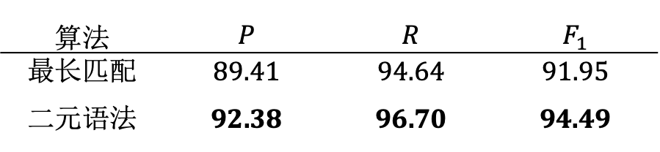
2.9 标准化评测
中文分词算法在MSR语料库上的标准化评测结果
算法 | $$P$$ | $$R$$ | $$F_{1}$$
最长匹配 | 89.41 | 94.64 | 91.95
二元语法 | 92.38 | 96.70 | 94.49
相较于词典分词
二元语法精确率提升2.97%
召回率提升2.06%
F1值提升2.5%

Slide 68

课后实践
使用PKUseg、HanLP、jieba等工具进行分词，对比三者分词效果
研究开源工具源码-jieba、HanLP

